Slide 1
TỐI ƯU HÓA TỰ ĐỘNG MỞ RỘNG ĐA CHIỀU CHO MICROSERVICES TRÊN KUBERNETES SỬ DỤNG HỌC TĂNG CƯỜNG DỰA TRÊN MÔ HÌNH
Lớp: CS2205.CH201
GVHD: PGS. TS. Lê Đình Duy
Trần Bảo Ngọc - 250201019

Slide 2
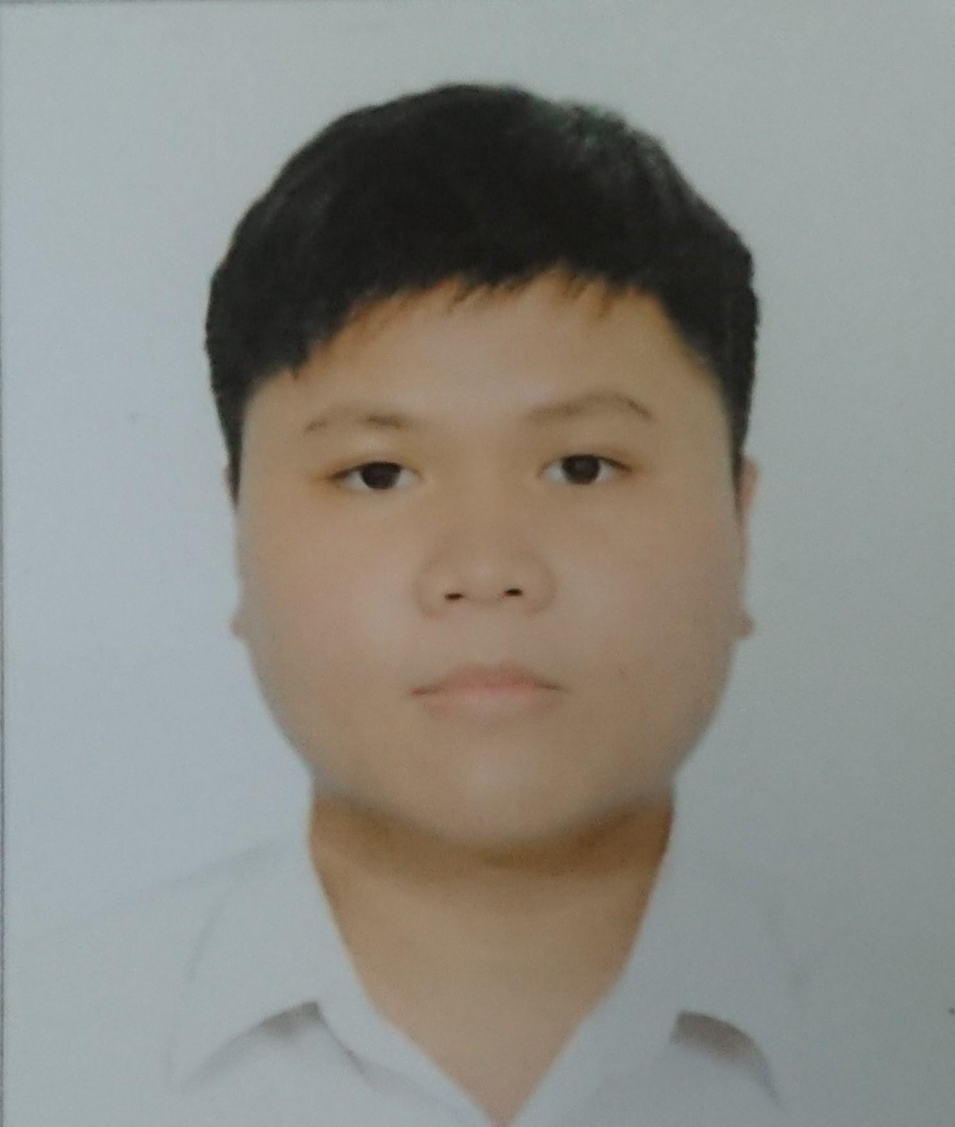
Tóm tắt
Lớp: CS2205.CH201
Link Github của nhóm: Github
Link YouTube video: YouTube

Slide 3
Bối cảnh & Đặt vấn đề
Bối cảnh:
Kiến trúc Microservices và Kubernetes là tiêu chuẩn hiện nay.
Thách thức: Cân bằng giữa Hiệu năng (SLA) và Chi phí (Cost).
Vấn đề thực tại:
Kubernetes HPA/VPA: Phản ứng chậm (Reactive), dựa trên ngưỡng cố định -> "Lag" khi tải tăng đột ngột.
CoScal: Dùng RL đa chiều rất tốt, NHƯNG là Model-free -> Tốn thời gian training, rủi ro cao khi triển khai thực tế (Cold-start).

Slide 4
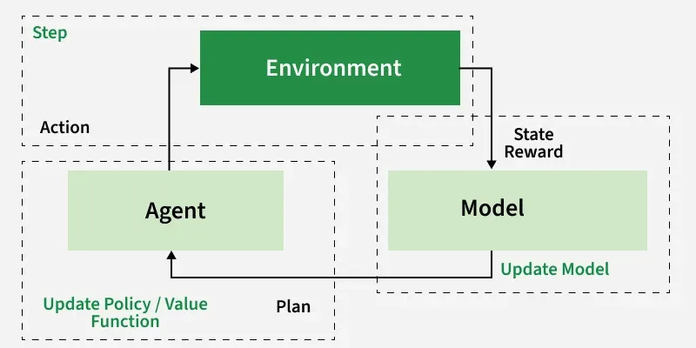
Giải pháp & Mục tiêu
Ý tưởng cốt lõi: Kết hợp sự linh hoạt của CoScal + Tốc độ hội tụ của Model-based RL.
Tích hợp pha Planning (Quy hoạch): Học trên mô hình giả lập trước khi tác động vào Cluster thật.
Chuyển từ bị động sang chủ động (Proactive) nhờ dự đoán tải.
Mục tiêu 1: Thiết kế kiến trúc Autoscaler đa chiều trên Kubernetes (Ngang + Dọc + Brownout). Mục tiêu 2: Xây dựng thuật toán Model-based RL để giảm thời gian hội tụ và giảm rủi ro thử-sai. Mục tiêu 3: Đánh giá hiệu năng so với HPA mặc định và CoScal gốc.

Slide 5
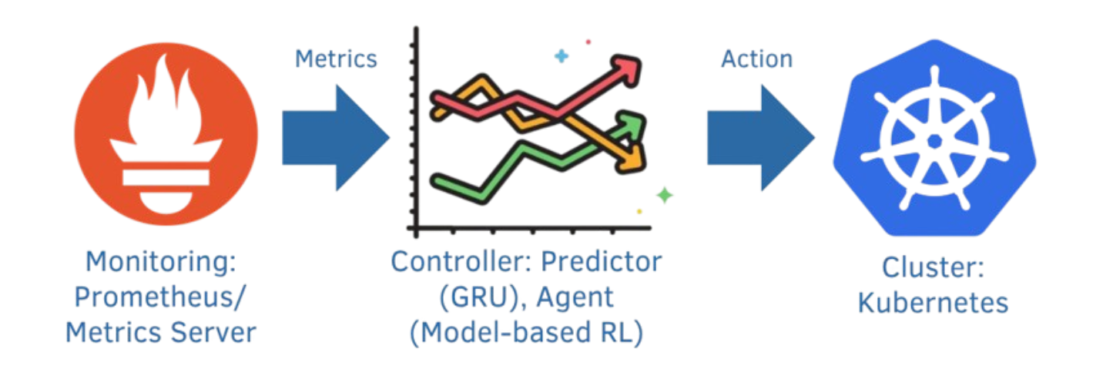
Kiến trúc hệ thống tổng quan
Nội dung: Giới thiệu mô hình Custom Controller.
Các thành phần chính:
Monitor: Thu thập Metrics (Prometheus).
Predictor: Dự báo tải (GRU).
Agent: Ra quyết định (Model-based RL).
Actuator: Thực thi lệnh scale qua K8s API.

Slide 6
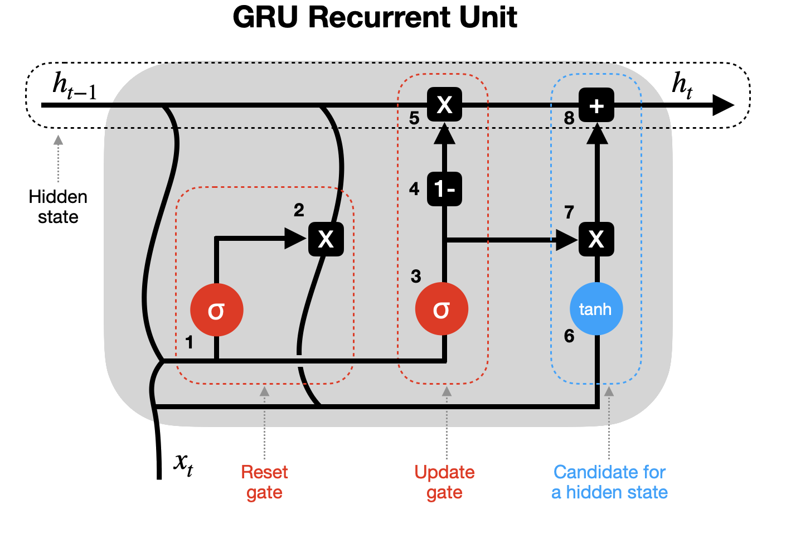
Module Dự đoán tải
Công nghệ: Gated Recurrent Unit (GRU). Tại sao dùng GRU?
Xử lý tốt dữ liệu chuỗi thời gian (Time-series metrics).
Nhẹ hơn LSTM nhưng hiệu quả tương đương.
Vai trò: Giúp hệ thống chuẩn bị tài nguyên trước khi traffic ập đến.
Thuật toán: Model-based Reinforcement Learning.
Quy trình:
Model Learning: Học động lực học của hệ thống
Planning: Chạy mô phỏng trên Model ảo để tối ưu chính sách (Policy).
Execution: Áp dụng hành động tối ưu vào Kubernetes Cluster.

Slide 7
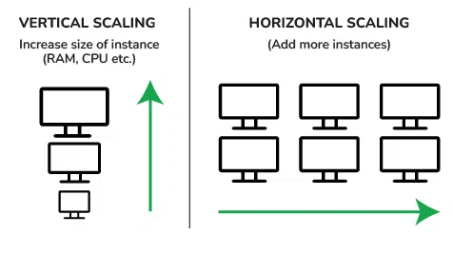
Chiến lược mở rộng đa chiều
Các loại hành động (Action Space):
Horizontal Scaling: Tăng/giảm số lượng Pod (Bền vững, chậm).
Vertical Scaling: Tăng/giảm CPU/RAM Limit (Tức thời, giới hạn bởi Node).
Brownout: Tắt tính năng phụ (Khi quá tải).
Logic: Phối hợp 3 hành động này để đạt hiệu quả cao nhất thay vì chỉ dùng 1 loại như HPA

Slide 8
Kết quả mong đợi
Tốc độ hội tụ: Nhanh hơn 30-40% so với Model-free (CoScal).
SLA: Giảm thiểu vi phạm độ trễ (Response Time) trong các đợt Bursty Traffic.
Tài nguyên: Sử dụng tài nguyên hiệu quả hơn, tránh lãng phí (Over-provisioning).

Slide 9
Kết luận & Tài liệu tham khảo
Kết luận: Đề tài giải quyết bài toán khó về "Cold-start" trong ứng dụng AI vào DevOps.
Hướng phát triển: Mở rộng ra môi trường Multi-cloud hoặc Serverless.
Tài liệu tham khảo:
[1] F. Rossi, M. Nardelli and V. Cardellini, "Horizontal and Vertical Scaling of Container-Based Applications Using Reinforcement Learning," 2019 IEEE 12th International Conference on Cloud Computing (CLOUD), Milan, Italy, 2019, pp. 329-338, doi: 10.1109/CLOUD.2019.00061.
[2] M. Xu et al., "CoScal: Multifaceted Scaling of Microservices With Reinforcement Learning," in IEEE Transactions on Network and Service Management, vol. 19, no. 4, pp. 3995-4009, Dec. 2022, doi: 10.1109/TNSM.2022.3210211.
[3] The Kubernetes Authors. 2024. "Kubernetes Documentation: Horizontal Pod Autoscaling". Available online: https://kubernetes.io/docs/tasks/run-application/horizontal-pod-autoscale/. Last modified: 2026-01-05, accessed: 2026-01-19.

